Slide 1


DIAMADE
grown brilliant wealth
Центр ростовых алмазов и монокристалов

Slide 2

Содержание
Проблемы
Технология решения
Продукт проекта
Оценка рынка
План коммерциализации
Команда проекта

Slide 3
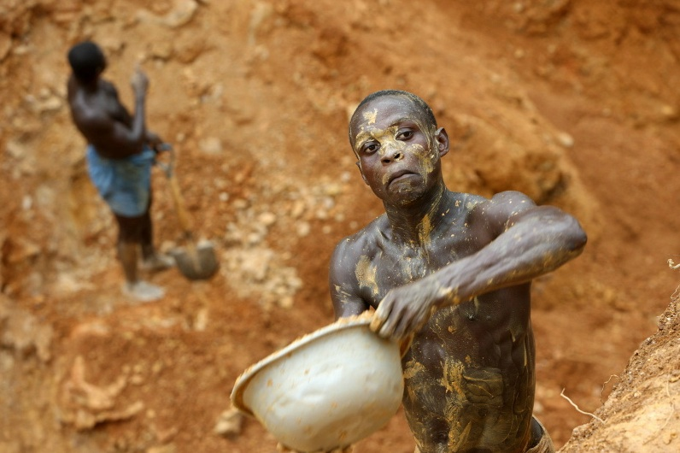
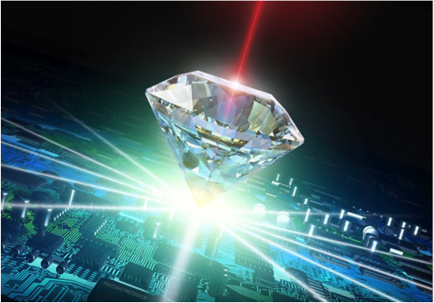
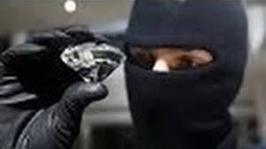
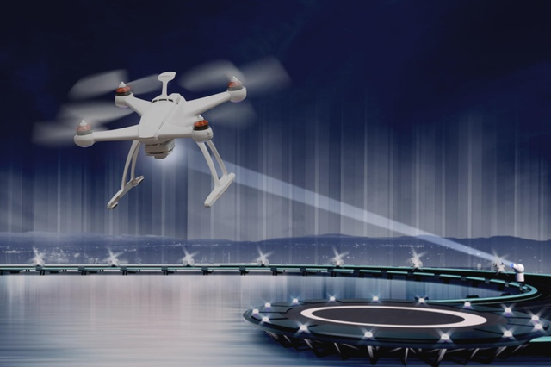

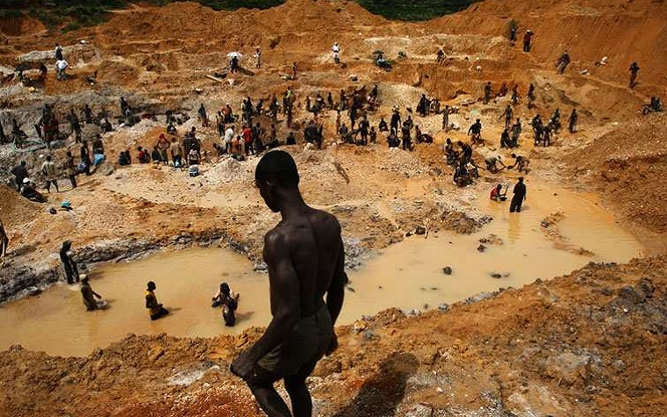
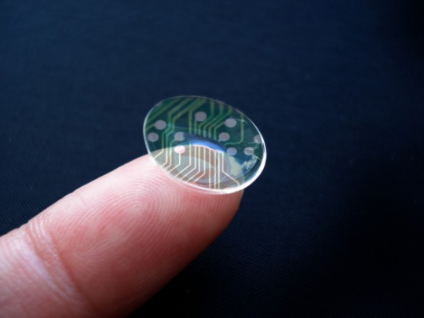
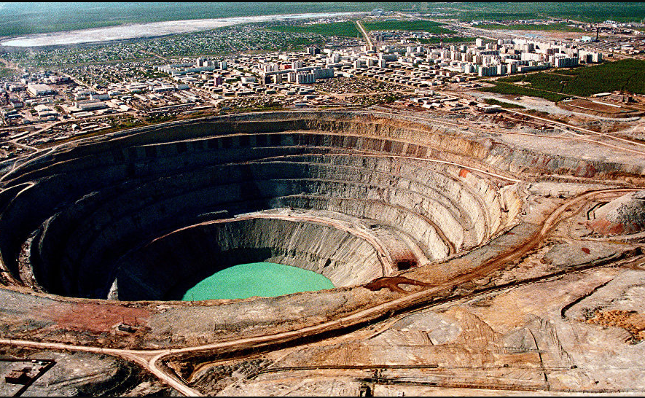
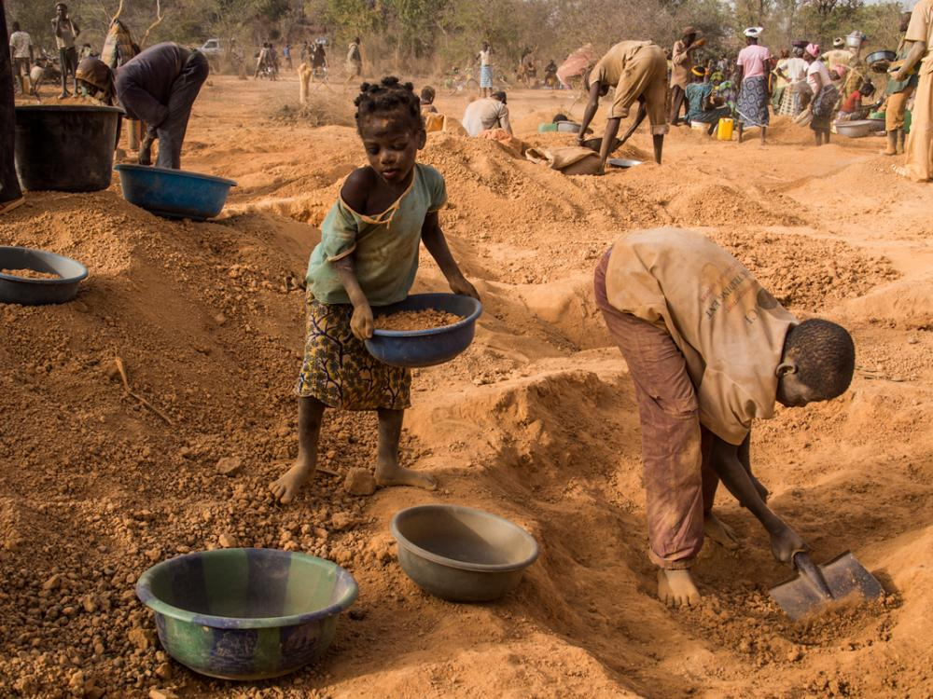
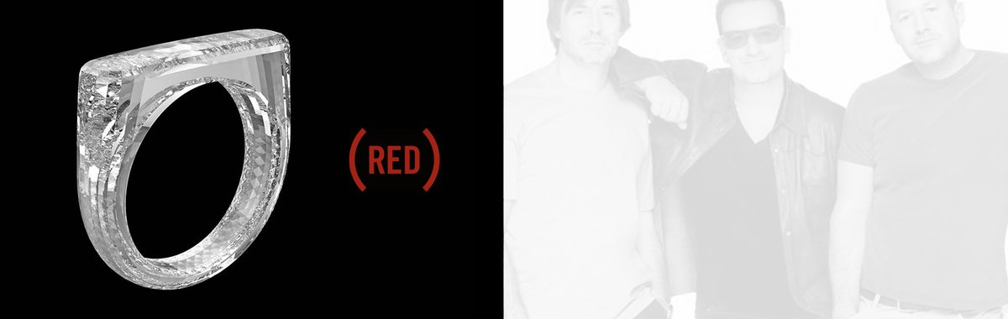
Спрос
экспоненциально возрастающие потребности высокотехнологичных отраслей будущего:
Micro-mechanics & robotics
Optic&Photonics
Quantum electronics
Biotech
Отношение потребителей, отторжение “кровавых” алмазов
Проблемы
“кровавые” алмазы
  финансирование войн, терроризма
  рабский труд, эксплуатация детей
  вред здоровью, смертность
экологический ущерб, истощение ограниченных ресурсов
олигополистический рынок, манипулирование ценами, разбалансировка рынка

Slide 4


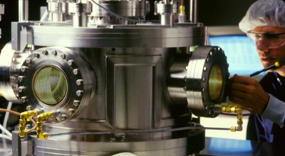
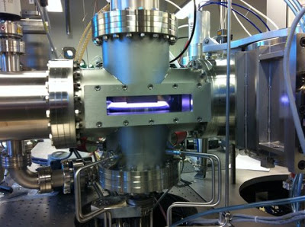
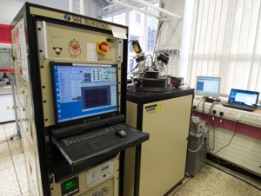
Предлагаемая технология
Отработанная технология роста помноженная на наш научно-практический опыт в ростовом производстве монокристаллов, позволяют полностью раскрыть потенциал сверхчистых алмазов.
Мы также разрабатываем лазеры на монокристалической основе и приступили к исследованиям оптических вычислителей.
Наше долгосрочное видение распространяется на исследования и разработки в области полупроводников на основе монокристалов и квантовых применений.
Применяемая нами технология позволяет изначально получать высокие характеристики по качеству, в ювелирной классификации по всем 4«С», либо оптического и электронного качества в технологических применениях.

Slide 5

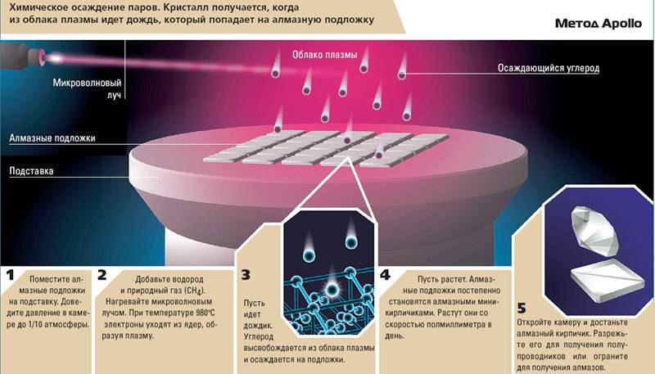
DIAMADE

Slide 6

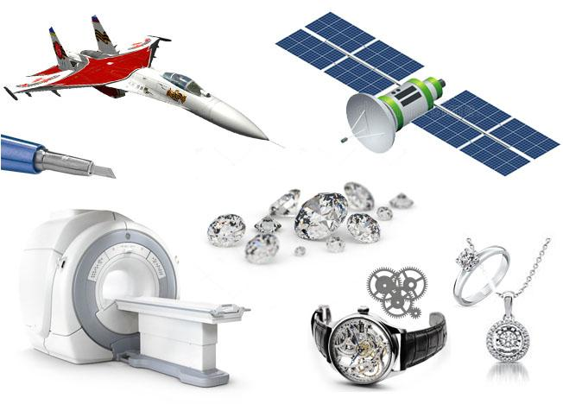
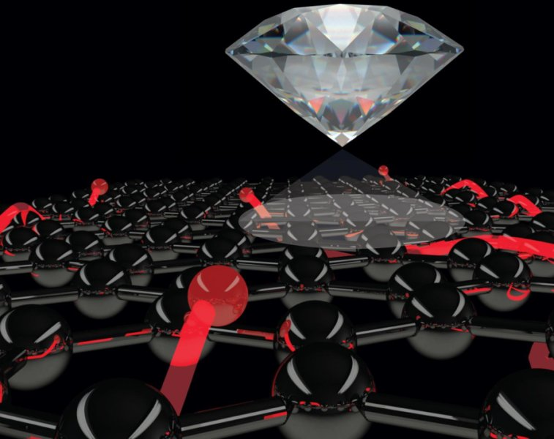
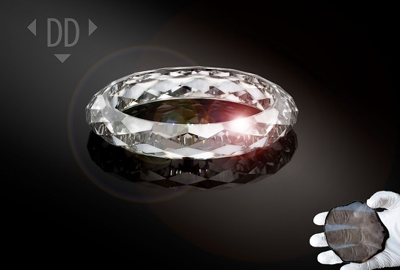
Продукт проекта
Выращенные нами алмазы гарантированно отличаются исключительными свойствами:
чистотой, прозрачностью, твердостью и превосходной термостойкостью.
Это материал, используемый в настоящее время в ювелирных и промышленных применениях, на растущем высокотехнологичном рынке,
перспективной элементной базой надвигающихся технологий.
Бояться пришествия искусственных алмазов
стоит не De Beers, а Intel

Slide 7
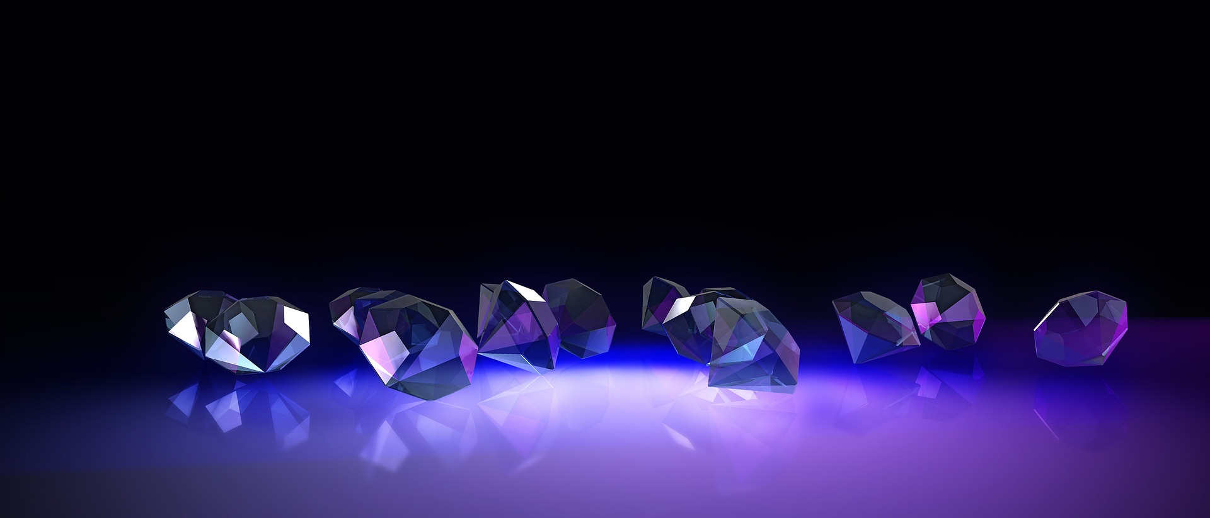
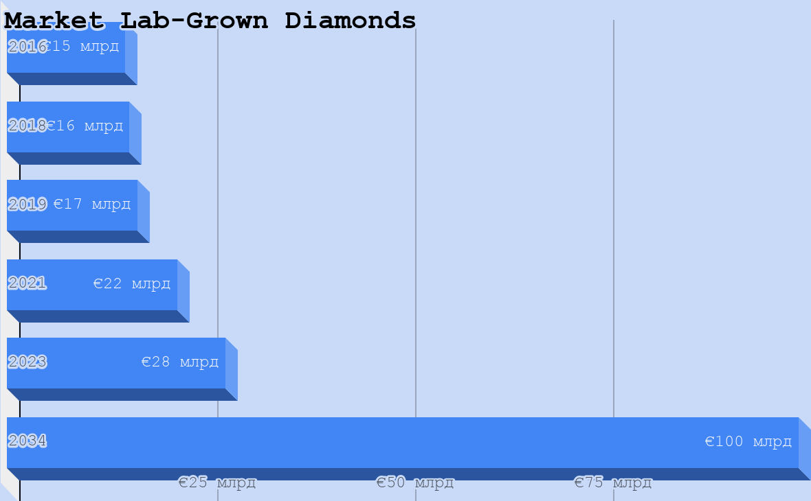
Оценка рынка
Начиная с 2016 года в ближайшие 10 лет технологии ускорят рост рынка Lab-Grown Diamonds
Потенциал рынка для выращенных алмазов значителен.
Благодаря достижениям в области чистоты алмазов, миниатюризации, легирования (для выявления свойств алмазов в полупроводниках) и изотопов углерода эти алмазы могут отвечать все более сложным требованиям техники будущего.

Slide 8

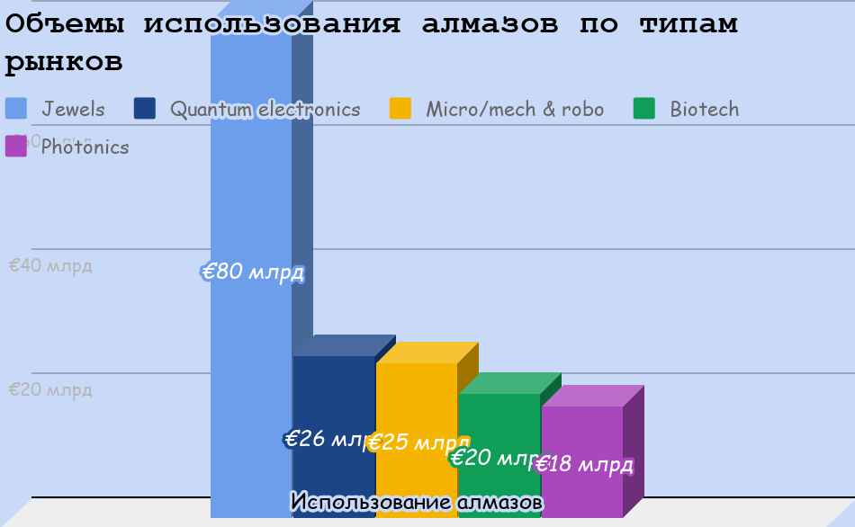
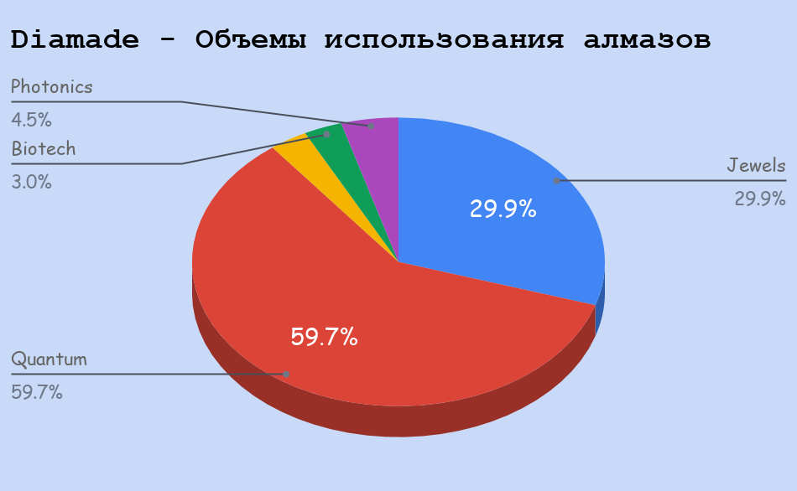
РЫНОК
total: 89 млрд

Slide 9
План коммерциализации
Изучение перспективности, определение тенденций рынка рукотворных алмазов и бриллиантов.
Окончательная убежденность в тренде в ближайшее десятилетие алмазного рынка с добывающего на рукотворный
- 4 квартал:
подготовка проекта DIAMADE
Масштабирование производства
• Создание масштабного производства соответствующего привлеченному капиталу
• выпуск кристаллов и компонет элементной баз для потребностей технологий будущего
Опыт в сфере обработки оптических и ювелирных изделий
2008
2019
2020(IV) - ...
1989
2016-2018
2020(I-III)
Сбыт и поставки
Создание сети (партнерские с дизайнерами и модными домами, онлайн, собственный бренд) продаж ювелирных изделий из бриллиантов из выращенных алмазов
Опыт в научной и производственной деятельности выращивания монокристаллов и лазерной техники
Запуск производства
НИОКР, проектирование и приобретение комплектующих, сырья и расходных материалов, окончание монтажных и наладочных работ,
выпуск алмазной продукции

Slide 10

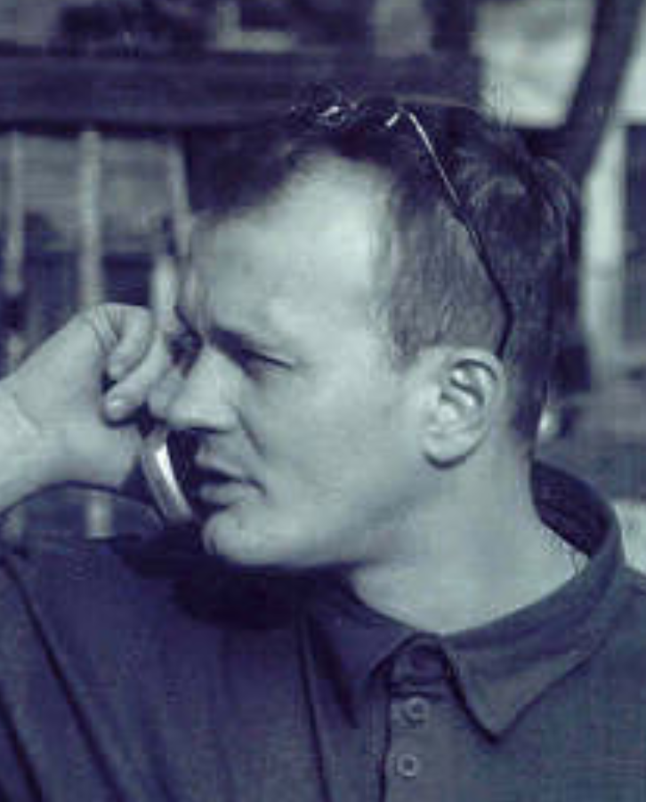
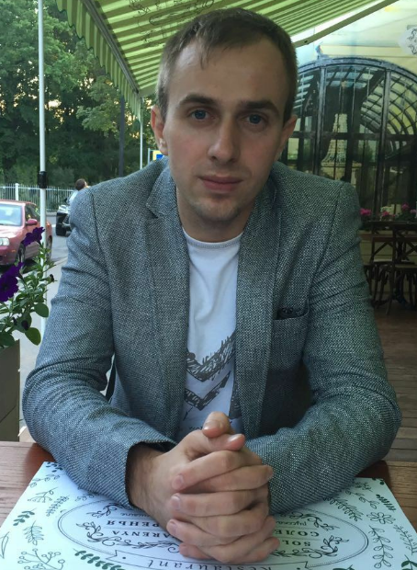
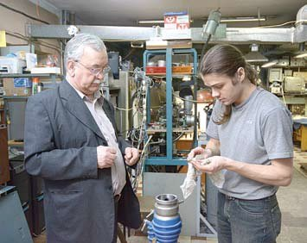
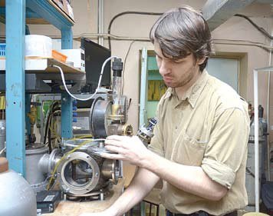

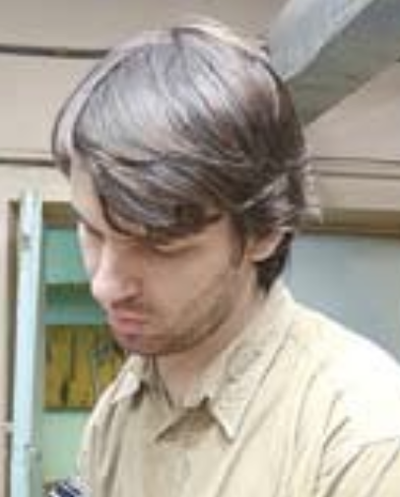
Малашин Константин
Ловчев Александр
Морозов Олег
Александрук Александр
Основатель, CVO
СOO, сотрудник Центра ростовых алмазов и монокристаллов
СTO, сотрудник Центра ростовых алмазов и монокристаллов
CDO, Разработка и внедрение IT-продуктов, инфоменеджмент.
предприниматель (стратегическое управление, финансы и право)
основатель проектов в области BigDate, биометрии, кибербезопасности, блокчейн и финтех
Уникальный идентификатор в Web of Science (Researcher ID):
Количество публикаций в базе данных Scopus: 6
Количество ссылок на публикации в базе данных Scopus: 4
Персональный индекс Хирша: 2
Патенты - 6
Уникальный идентификатор в Scopus (Author ID):
Количество публикаций в базе данных Scopus: 20
Количество ссылок на публикации в базе данных Scopus: 22
Патенты - 5
IT software engineer
менеджемент, управление
разработка IT продуктов
Technical project management

Slide 11
www.diamade.site
Спасибо за внимание!
420500, Университетская ул., д.1,
Иннополис г., РТ, РФ
Phone, WhatsApp, Telegram: +79600333444
48600. Eskolantie 13 as 11, Kotka, Finland
Phone, Telegram: +358449594635
diamade@protonmail.com

